Slide 1




中
国
电信行业工程单据信息自动抓取

Slide 2

作品信息 App Information
参赛作品 entries：
队伍名称 Team Name： 衡昊数据
队伍成员 Team Member：冯一真、蓝天明、周正、庄巍
队伍口号 Team Slogan：数智变革，极简运维
所在单位和部门/专业 Enterprise : 通信部
作品应用场景 ：通信运营商O域
作品应用项目：网运中心数智化项目

Slide 3
3
工程单据信息自动抓取
需求分析&背景介绍
Requirement analysis
为维护、优化规模极大的移动及固定通信网络，运营每天都会进行大量的工程割接、优化操作。涉及项目流程采用割接工单系统进行管理，网络管理部门需要提前确认所有割接影响信息，包括：
  当日割接清单
  割接影响全部电路
  割接影响客户通知信息
  本案例自动完成割接清单导出、影响电路文件导出、通知信息文件导出，并读取后汇总保存到数据库，供下一步处理。
导出割接清单
登入割接管理系统导出明日凌晨由本部门管理的割接
导出电路信息
循环处理：导出每一起工程涉及的电路清单文件
导出通知信息
循环处理：导出每一起工程应通知人员与通知信息文件
读取文件汇总
读取导出的文件，分电路和通知汇总到不同数据库表

Slide 4
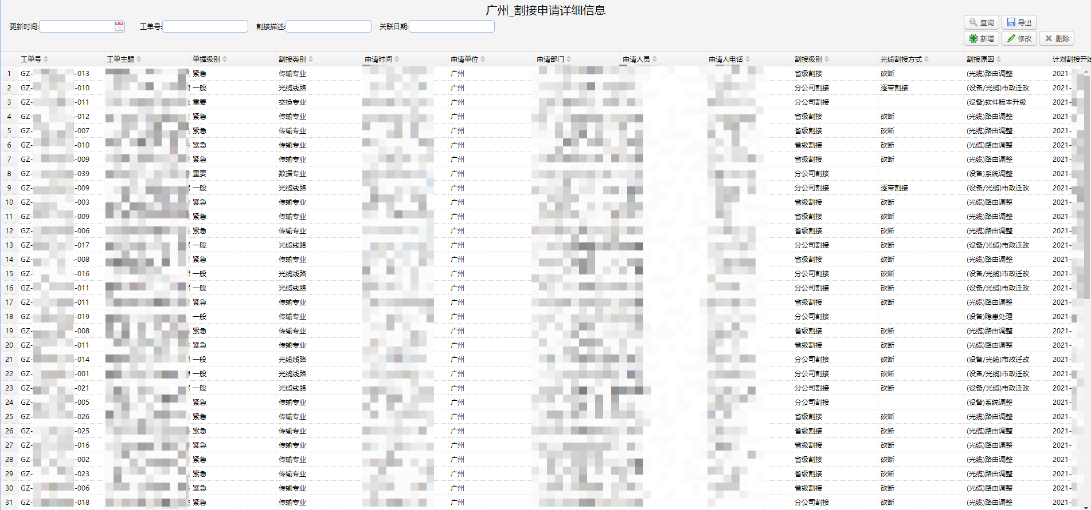
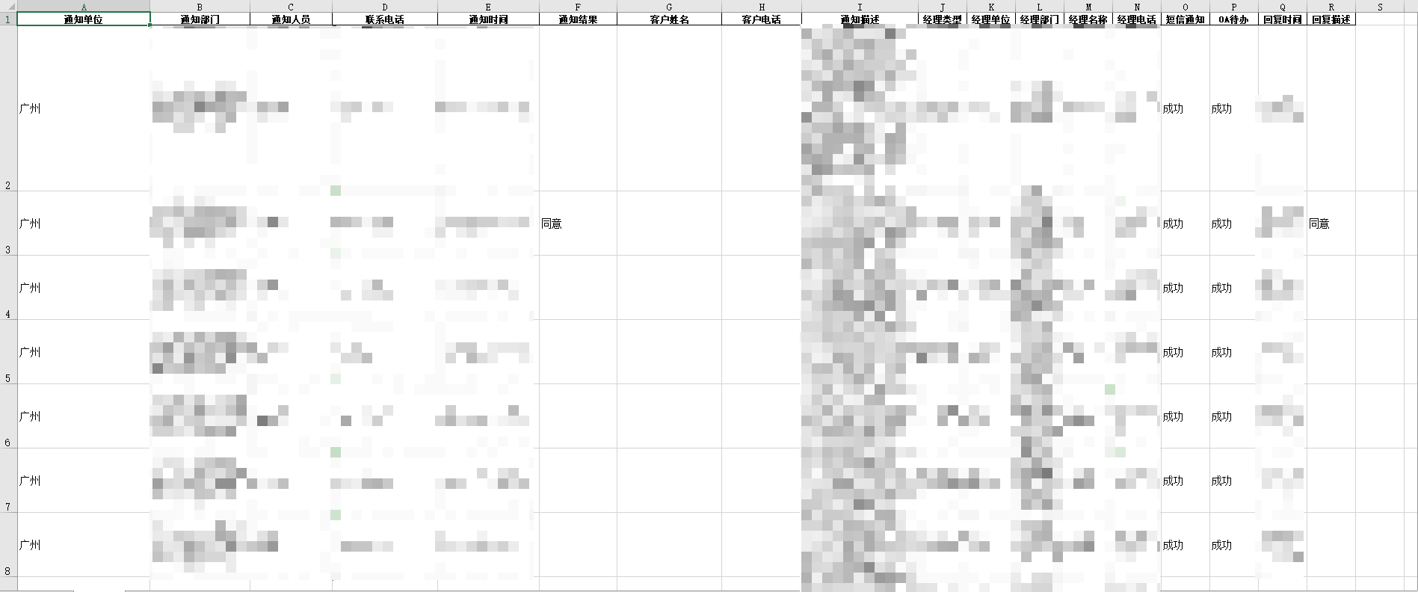

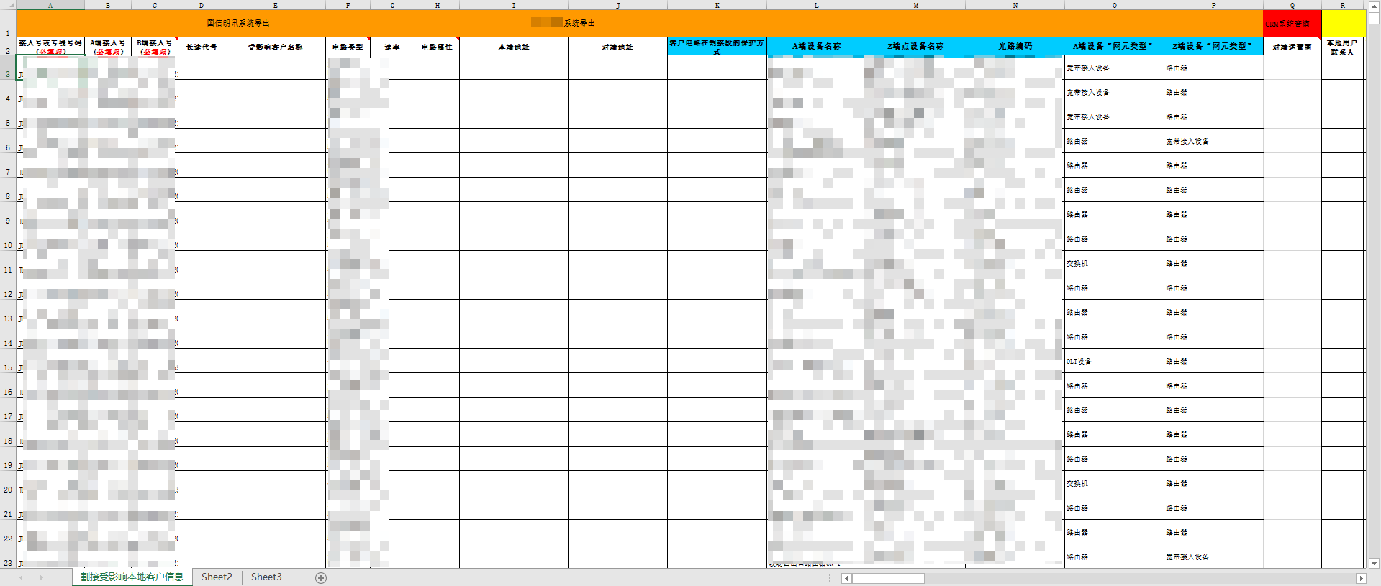
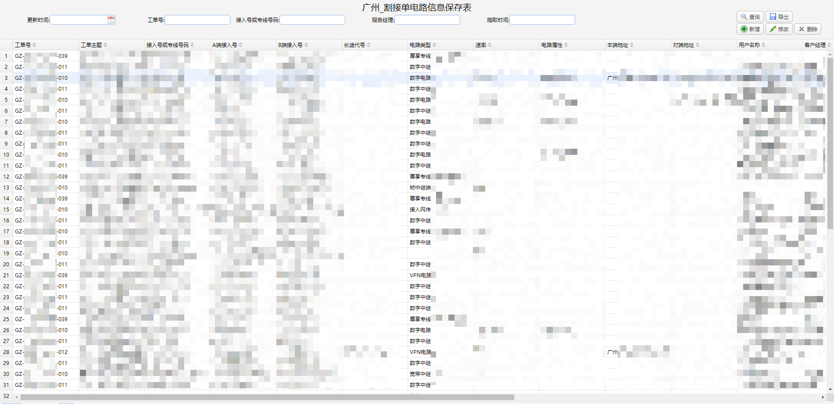
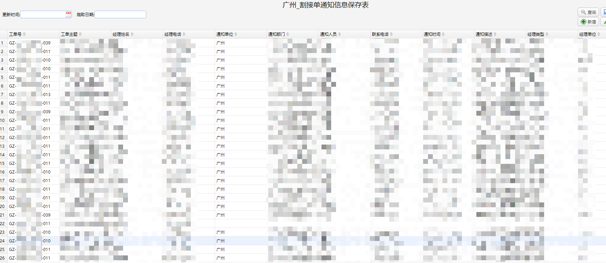
工程单据信息自动抓取
执行流程图
Execution Flow Chart
机器人部署前
无法实现数字化、自动化管理
在本案例部署前，由于工单管理系统较为老旧的架构，无法实现割接工单相关信息的数字化、自动化管理，相关事务依赖人员每天手动登录查询，难以实现事前流程合格检查，在需要紧急查询相关信息时，人工也难以在短时间内实现信息查询整合
机器人自动完成导出清单、抓取电路和通知，存库并推送
机器人部署后
导出割接清单
导出通知文件
导出电路文件
读取文件入库

Slide 5
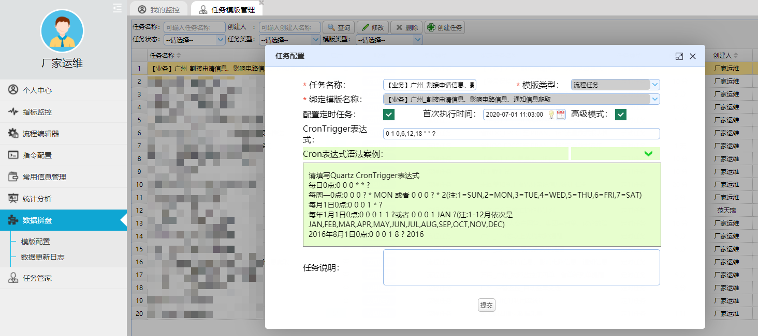
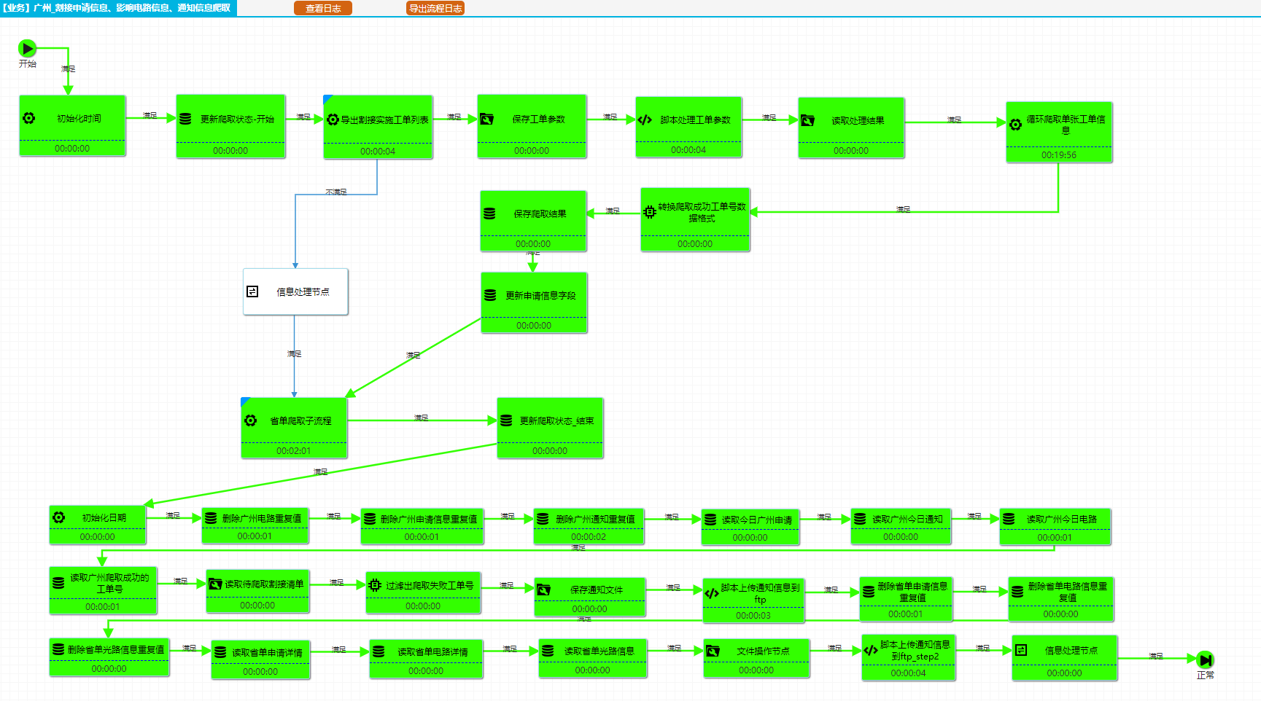
工程单据信息自动抓取
流程调度与日志
Process scheduling and logging
任务调度由AiSee平台任务管家统一调度，支持定时触发或手动触发，并可支持对外提供服务接口，正确调用接口可触发任务
任务管家配置页
流程运行于AiSee服务器后台，而非用户电脑，触发任务时不影响个人电脑使用。流程日志记录提供轨迹图与全日志记录
流程运行轨迹图

Slide 6
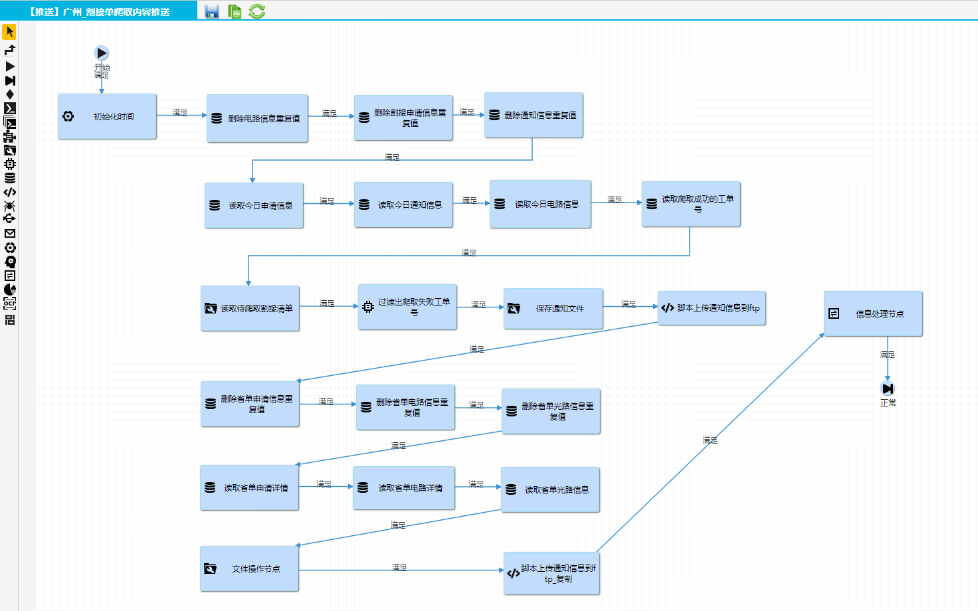
模式和技术创新性
Mode and Technological Innovation
工程单据信息自动抓取
模式：RPA服务端模式，不运行于个人电脑，而是运行在服务器后台，利于资源统一管理，减少资源浪费
衡昊AiSee
传统RPA
运行于服务端，与日常工作不冲突
运行于个人PC或虚拟机，较费资源或与个人使用冲突
创新：完全无代码开发，流程组件全部支持可视化配置，支持画布上自由拖拉拽组件

Slide 7
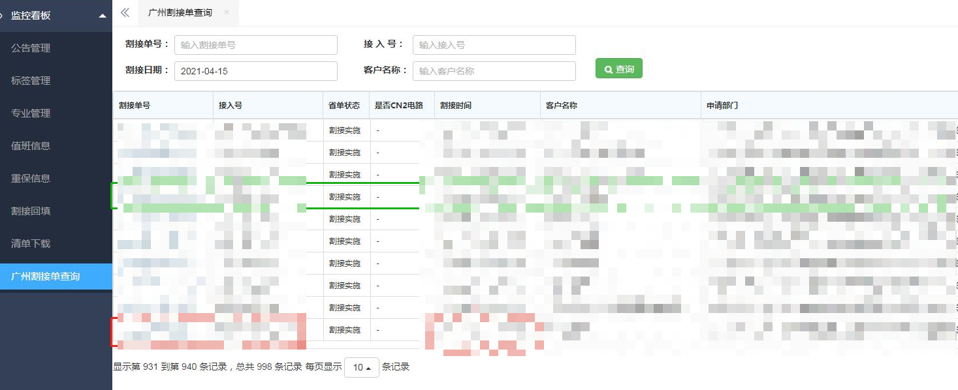
方案价值与收益
Solution Value and Revenue
工程单据信息自动抓取
项目效益统计：
抓取工单与电路、通知数量统计
自2021年1月初运行至2021年6月初，本案例共抓取到割接工单
1600+张
涉及割接电路35万+条
涉及割接通知信息1.8万+条
实现在不升级、改动旧割接单系统的前提下实现割接信息管理数字化、自动化

